Slide 2
9
Colours
LESSON 2
Period 4

Slide 3
01
REVIEW

Slide 4
Look and say the colours.
yellow
black
pink
brown
blue
green
white
orange

Slide 5
What’s missing?
yellow
black
pink
brown
blue
green
white
orange

Slide 6
What’s missing?
yellow
black
pink
brown
blue
green
white
orange

Slide 7
What’s missing?
yellow
black
pink
brown
blue
green
white
orange

Slide 8
What’s missing?
yellow
black
pink
brown
blue
green
white
orange

Slide 9
What’s missing?
yellow
black
pink
brown
blue
green
white
orange

Slide 10
What’s missing?
yellow
black
pink
brown
blue
green
white
orange

Slide 11
What’s missing?
yellow
black
pink
brown
blue
green
white
orange

Slide 12
What’s missing?
yellow
black
pink
brown
blue
green
white
orange

Slide 13
What’s missing?
yellow
black
pink
brown
blue
green
white
orange

Slide 14
ACTIVITY 4

Slide 15
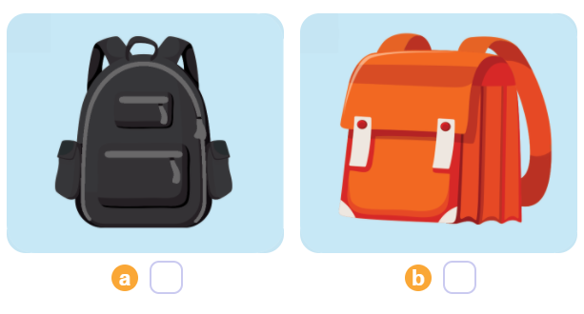
What colour is it?
What’s this?

Slide 16
What colour are they?
What are they?

Slide 17
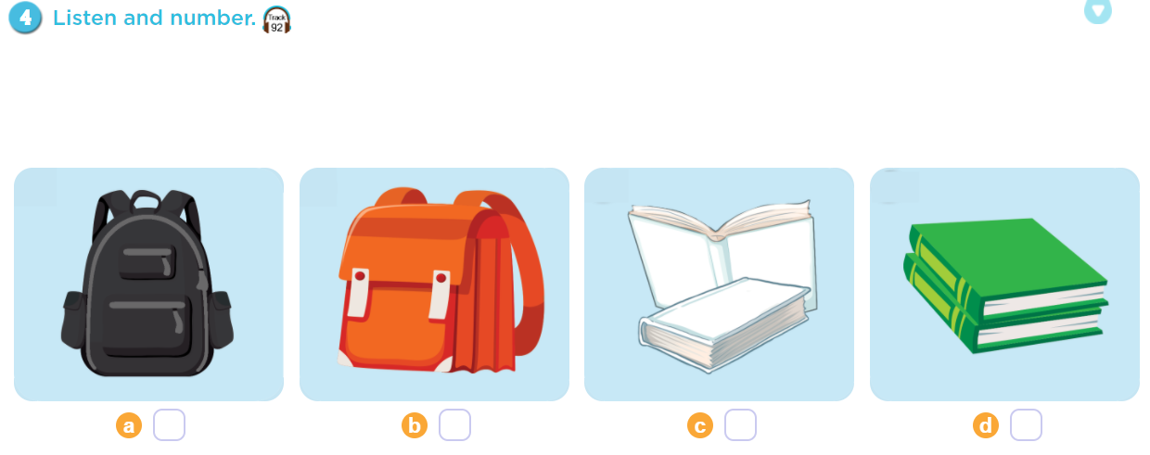
Work in pairs.
Ask and answer.

Slide 18
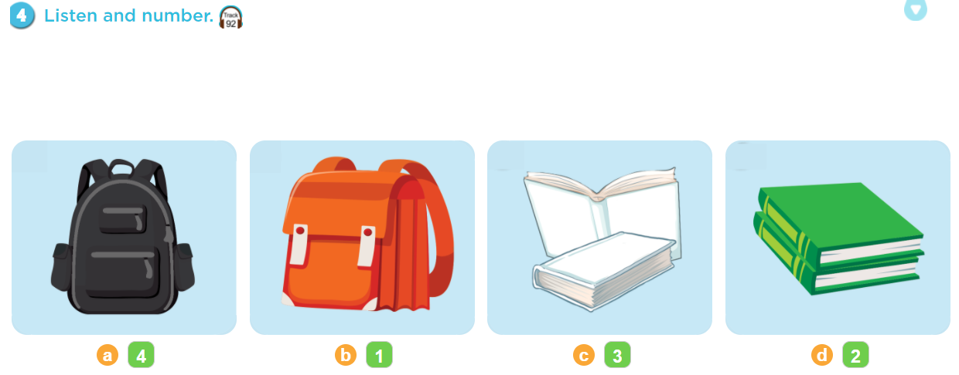
4
1
3

Slide 19
ACTIVITY 5

Slide 20
black
blue
are
orange
green

Slide 21
ACTIVITY 6

Slide 23
GAME

Slide 24
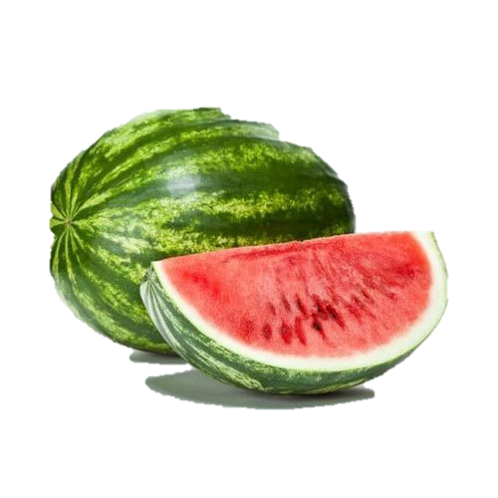
Whack a watermelon
Game

Slide 25
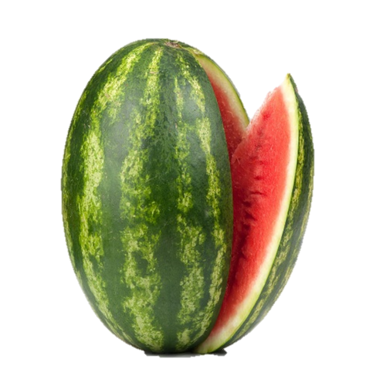
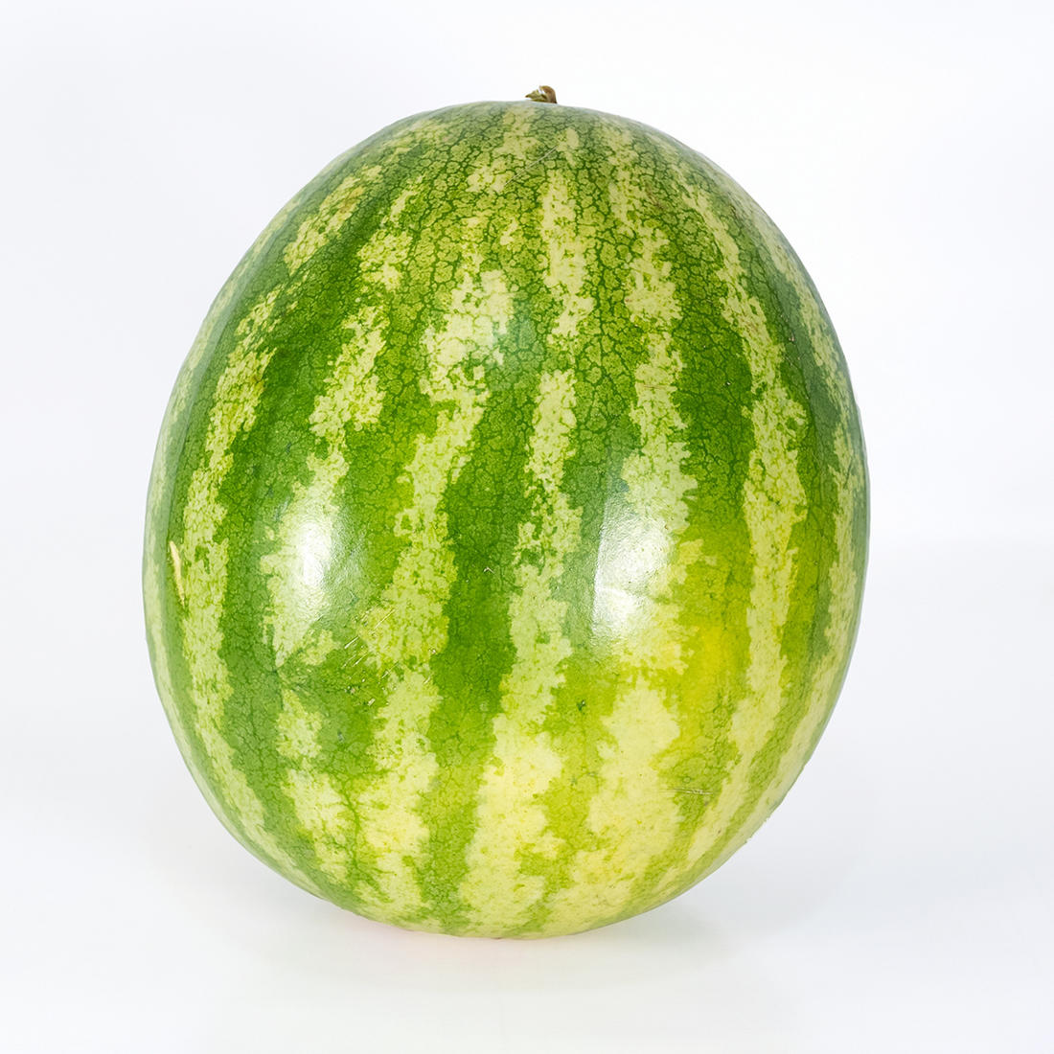
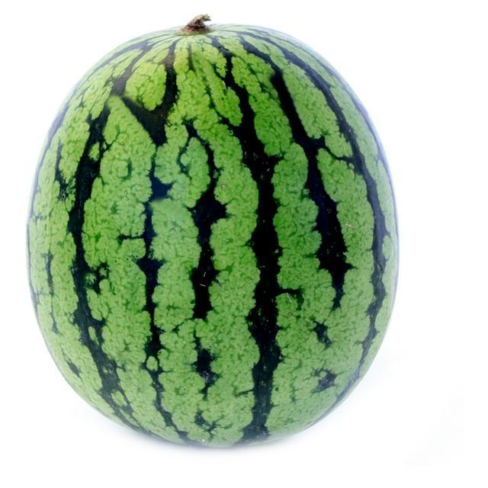
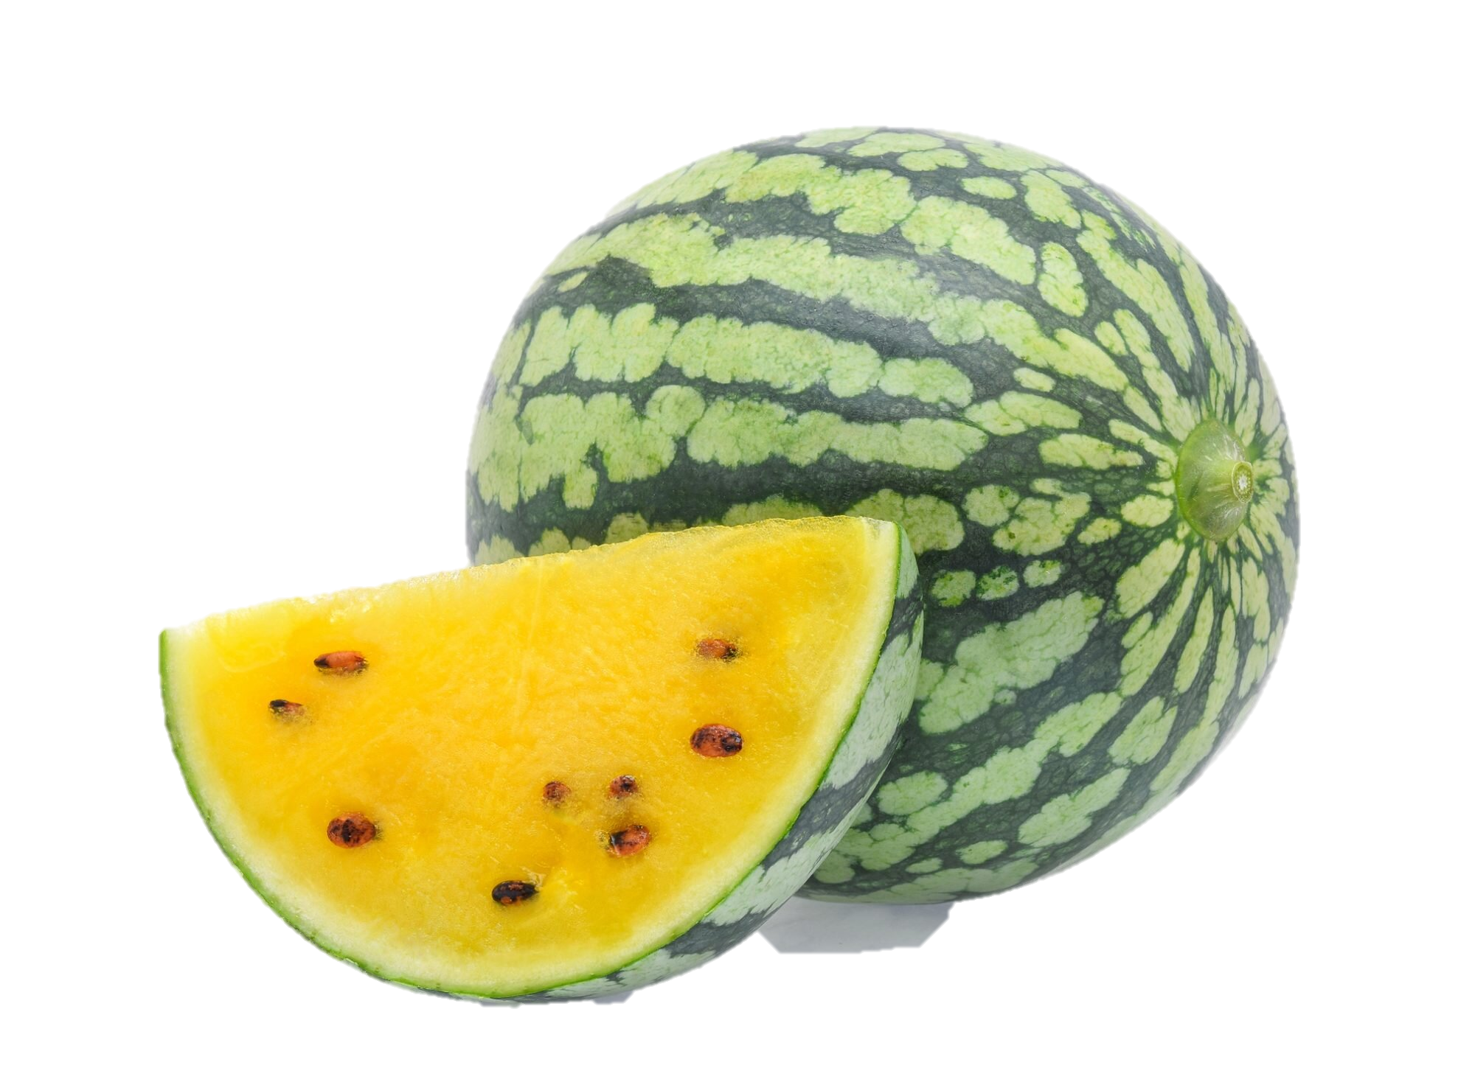
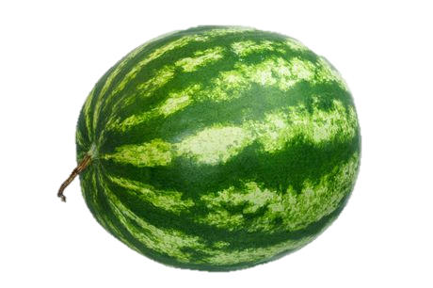
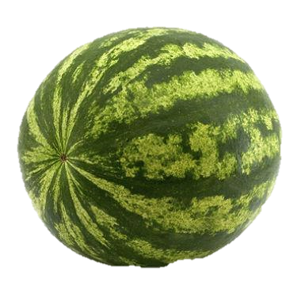
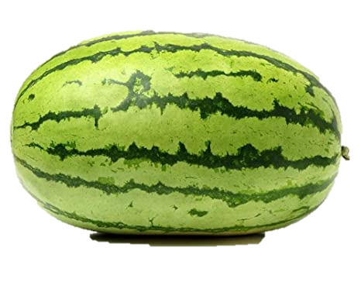
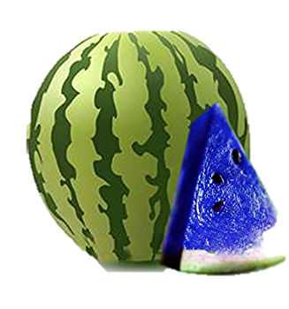
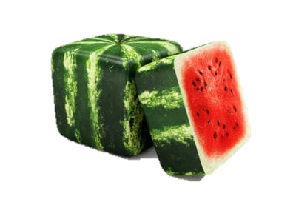
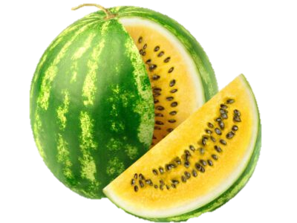
800
100
20
100
1
9
8
7
6
5
4
3
2
1
0
9
8
7
6
5
4
3
2
1
0
9
8
7
6
5
4
3
2
1
0
1
2
3
4
2
9
8
7
6
5
4
3
2
1
0
9
8
7
6
5
4
3
2
1
0
9
8
7
6
5
4
3
2
1
0
3
9
8
7
6
5
4
3
2
1
0
9
8
7
6
5
4
3
2
1
0
9
8
7
6
5
4
3
2
1
0
100
20
40
50
5
6
7
8
250
50
300
150
9
10
11
12
Notes:
GV chuẩn bị 1 set các tranh về đồ dùng học tập (cả số ít, số nhiều và các màu)
Chia lớp thành 3 đội
2 thành viên từ 1 đội lên rút 1 bức tranh, 1 bạn hỏi, 1 bạn trả lời sử dụng mẫu câu: What is it? Hoặc What are they? và What colour…?
Trả lời đúng sẽ được chọn 1 số, GV ấn vào hình zombie của số đó, sẽ hiện ra điểm tương ứng cho mỗi đội. (Lưu ý : chỉ nhấp chuột khi chuột hiện hình bàn tay)

